Slide 1


Training summary
实习总结
小组成员：梁佳豪
阮子亲
张晓霞

Slide 2








开发背景
网站分析
数据库设计
界面展示
总结
1
2
3
CONTENTS
4

Slide 3


随着internet的迅速崛起，互联网已日益成为收集提供信息的最佳和最快渠道，并快速进入传统的流通领域。
因此，作为一个信息学院，应当具有一个可实施性的软件智能化沟通平台是无可厚非的。川信人员管理网站既可以解决资料、信息的繁冗难处理问题，又可以节约各老师的宝贵时间，不仅使信息渠道更为畅通，而且还实现了信息管理的智能化。
开发背景
Development background

Slide 4






第二章
网站分析

Slide 5



2.网站介绍
川信学生管理系统是针对高等院校的学生学籍管理， 因此学籍信息管理系统的用户包括教职工和学生。主要涉及学生信息、成绩信息以及教职工信息。实现的具体功能如下：
学生信息 ——系统管理员负责对学生成绩的录入、修改、删除等 操作，学生可以查询各科成绩。
教师信息 ——教师对学生信息拥有的权限
信息查询 ——学生和教职工可以查询基本信息和各科的考试成绩。
以上是用户对系统的基本的功能要求，此外用户还要求系统的效率要 高，查询速度要快，比较小的冗余，易维护，具有较高的数据安全性。
我们小组做的这个项目的目的是可以帮助到老师们解决资料整理、信息烦琐等问题的处理，方便管理员对学生成绩的录入、修改与删除等具体的一系列操作，同时学生也可以查询到关于自己的相关的一切信息和各科的成绩，并且老师对学生信息也有管理的权限。教师也能很方便的查询和管理学士的信息，同时老师也拥有存储学生的信息、更改学生的信息和删除学生的信息的权限，这样管理起来也是方便快捷的，同时也可以节约一部分的时间。也充分的实现了信息化管理智能化的一方面。

Slide 6

2.1站点分析
很多网站都提供新闻栏目，例如谷歌、搜狐、新浪等著名网站的新闻专栏。许多企业和个人网站也需要定期发布一些关于企业或网站的新闻。因为网络中新闻发布的频率非常高，如果使用静态网页作为新闻页面，则维护工作将非常繁琐，管理员每天需要制作大量的网页，从而浪费很多时间和精力。使用新闻发布、新闻管理系统和留言板可以使新闻发布、管理和留言变得很轻松，管理员只需设置标题、内容和图片等新闻就可以了，系统将自动生成对应的网页。本文将对新闻发布及管理系统进行系统分析与总体设计。
网站主要界面有登陆界面、学生信息界面（个人信息（家庭信息、学校信息、学籍信息、处分信息）、成绩查询、修改密码）、教师信息界面（教师信息、学生信息、修改密码）。
首先是一个登陆界面，分别可以登入教师和学生信息界面，登陆学生界面后，可以查看到与子相关的个人信息、成绩查询、学籍信息、处分信息和修改自己的密码；登陆老师界面后，老师除了可以查看到自己的信息外还可以对学生的信息进行编辑（更新和删除），也可以添加学生信息和修改自己的密码。

Slide 7

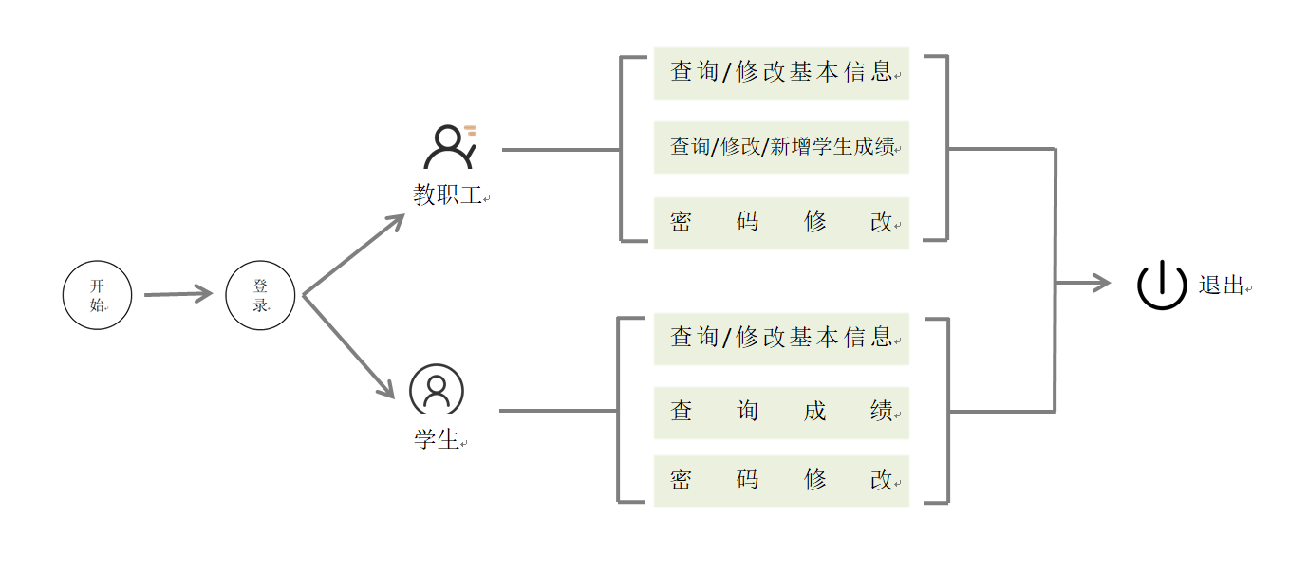
2.2站点地图

Slide 8



第三章
数据库设计

Slide 9

数据库设计
数据库在一个信息管理系统中占有一个非常重要的地位，数据库结构设计的好坏直接影响到系统的效率以及实现的效果。合理的数据库结构设计可以提高数据库存储效率，保证数据的完整性和一致性。
创建表
本网站包含了7个表：
学校信息（scitcIbfo）
教师信息（teacherInfo）
学生信息（studentInfo）
家庭信息（familyInfo）
学籍信息（statusInfo）
成绩信息（score）
处分（punishment）
创建数据库
本网站创建了一个scitcms的数据库，该数据库是用来存储网站上的各种数据。

Slide 10

数据库设计
各个表的作用
学校信息(scitcInfo)：用来保存四川信息职业技术学院的基本信息。
教师信息(teacherInfo)：用来保存教职工的基本信息。
学生信息（studentInfo）：用来保存学生的基本信息。
家庭信息（familyInfo）：用来保存学生的家庭基本信息。
学籍信息（statusInfo）：用来保存学生的学籍状态信息。
成绩表（score）：用来保存学生的成绩数据。
处分表（punishment）：用来保存用户发布的日程信息。

Slide 11



第四章
界面展示

Slide 12

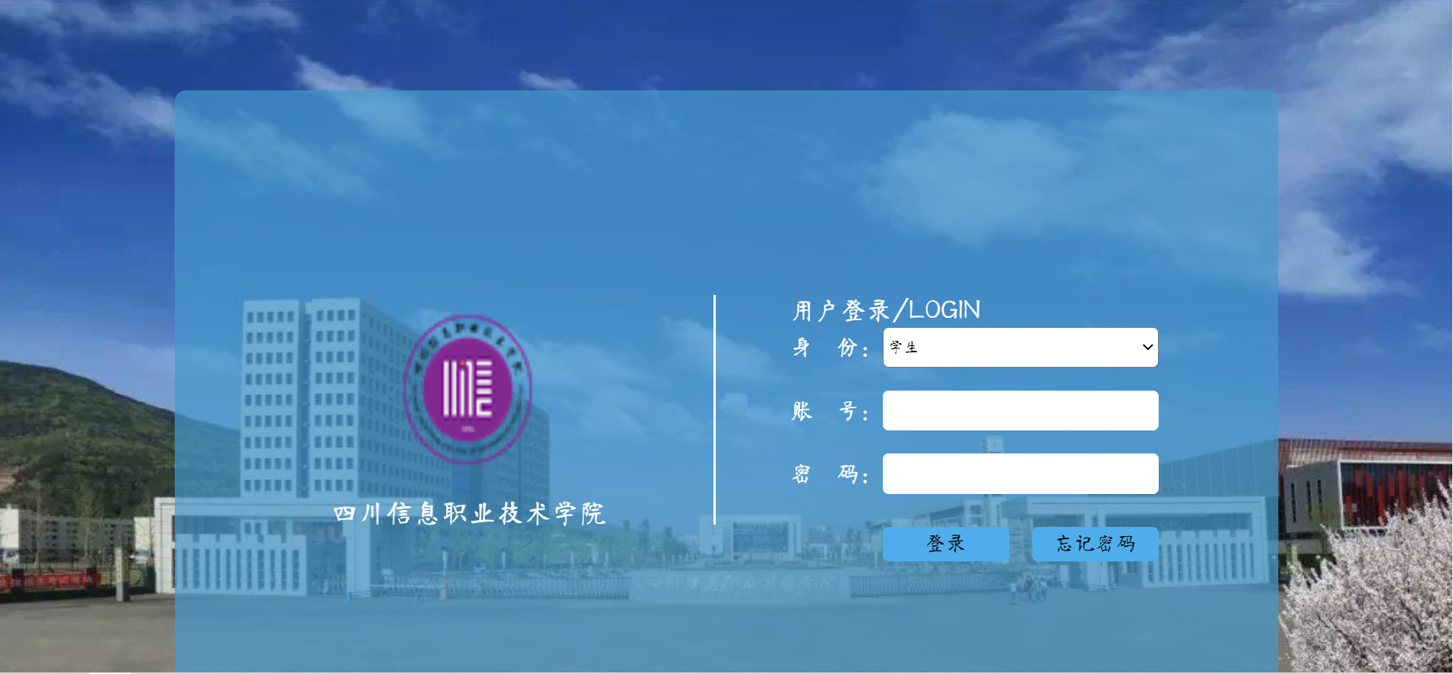
界面展示（登录界面）

Slide 13
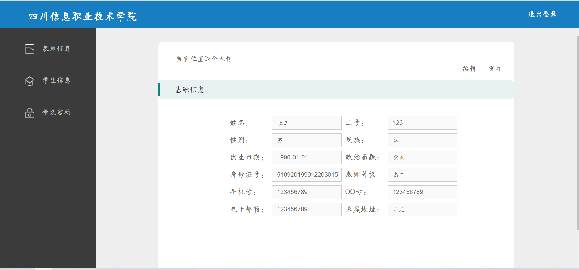
界面展示（教师信息界面）

Slide 14
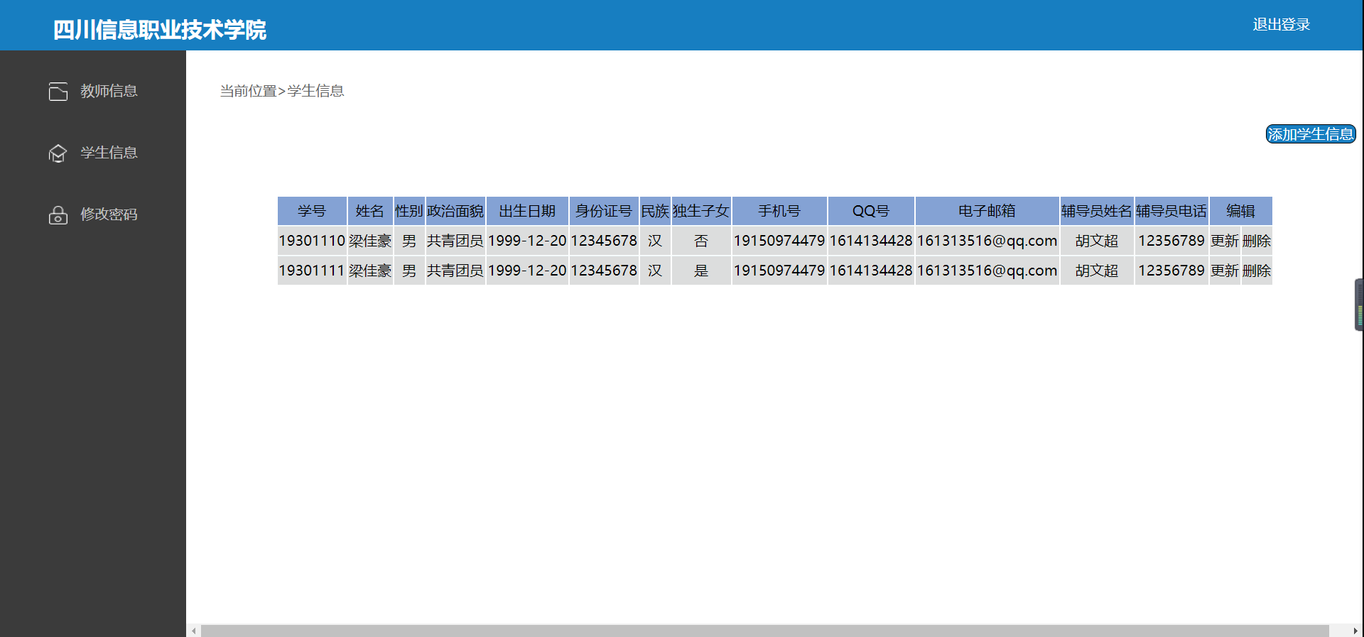
界面展示（学生信息管理界面）

Slide 15
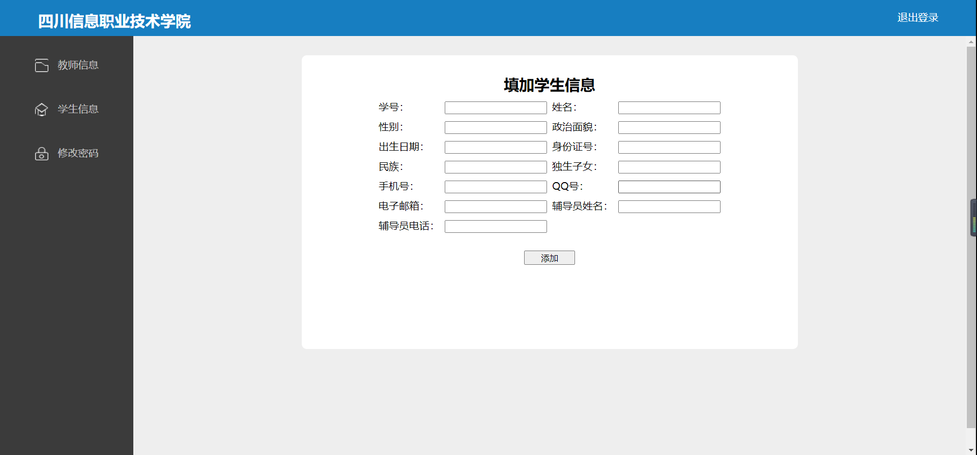
界面展示（添加学生信息界面）

Slide 16
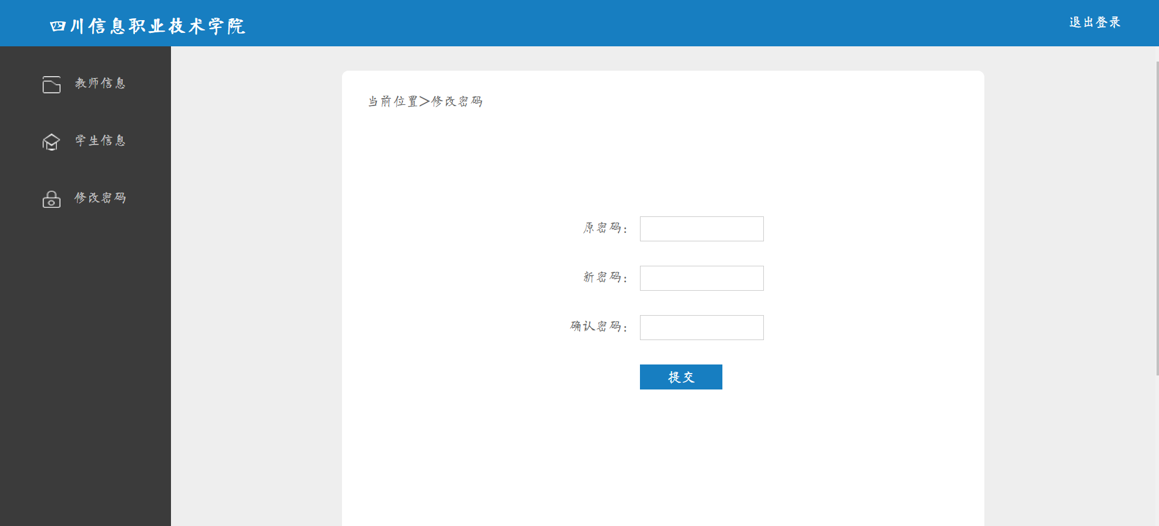
界面展示（教师修改密码界面）

Slide 17
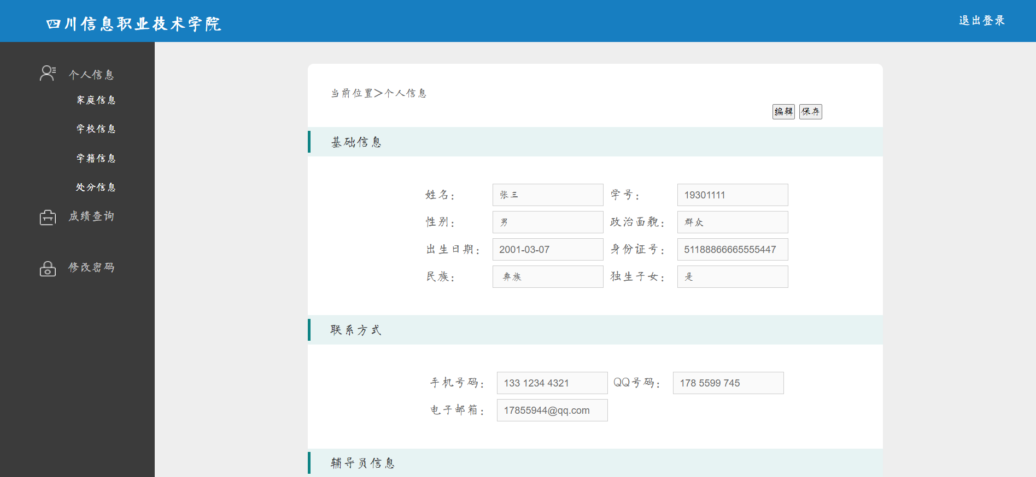
界面展示（学生个人信息界面）

Slide 18
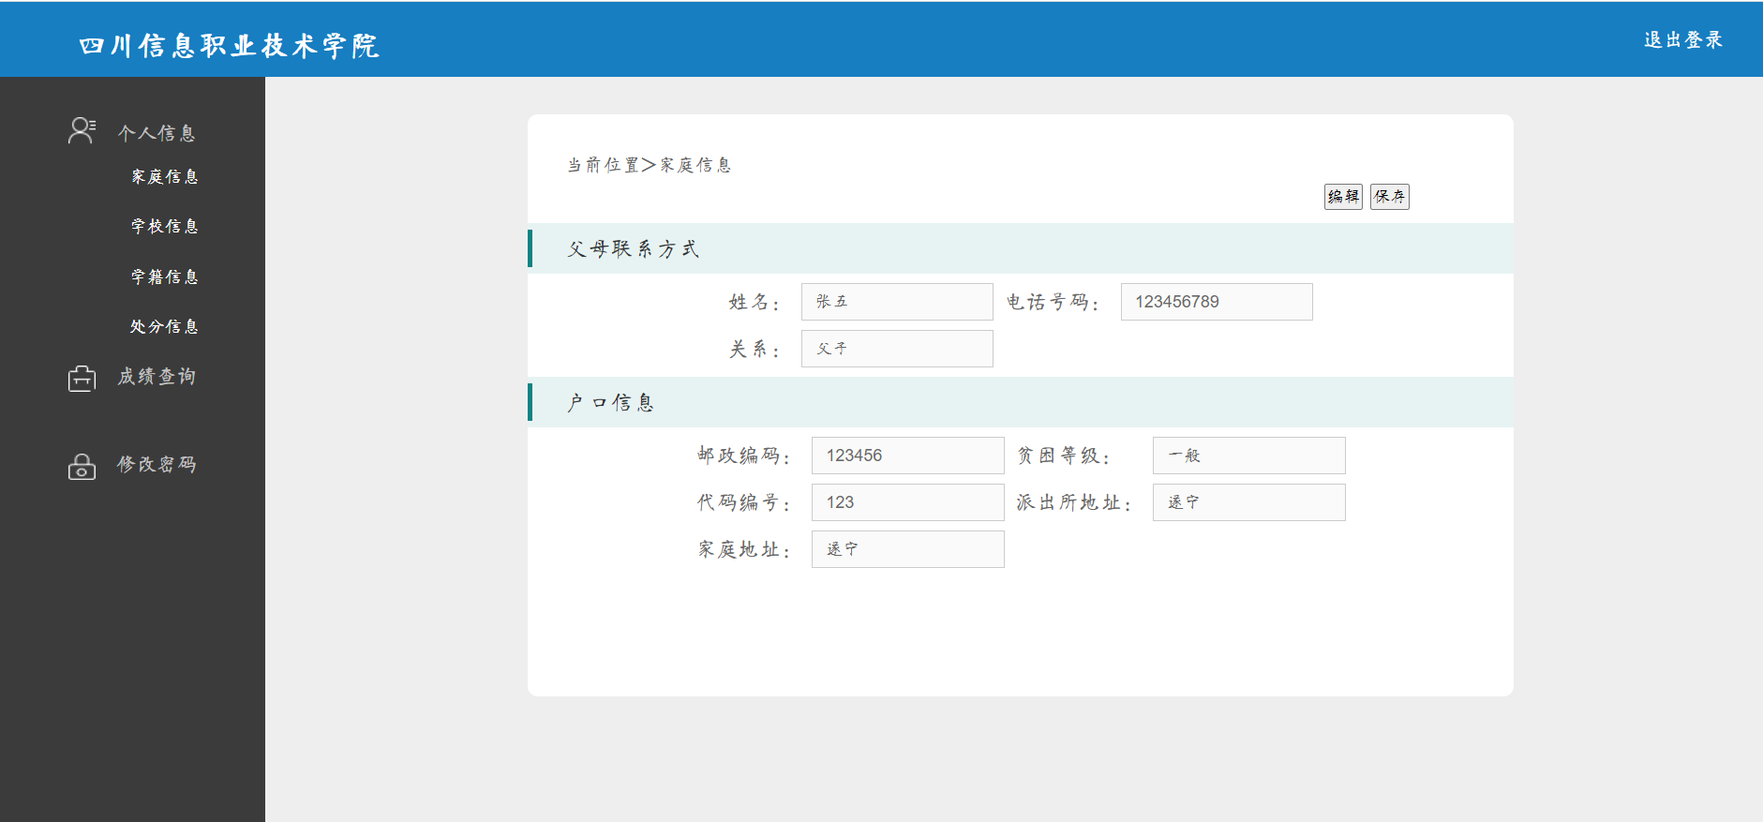
界面展示（学生家庭信息界面）

Slide 19
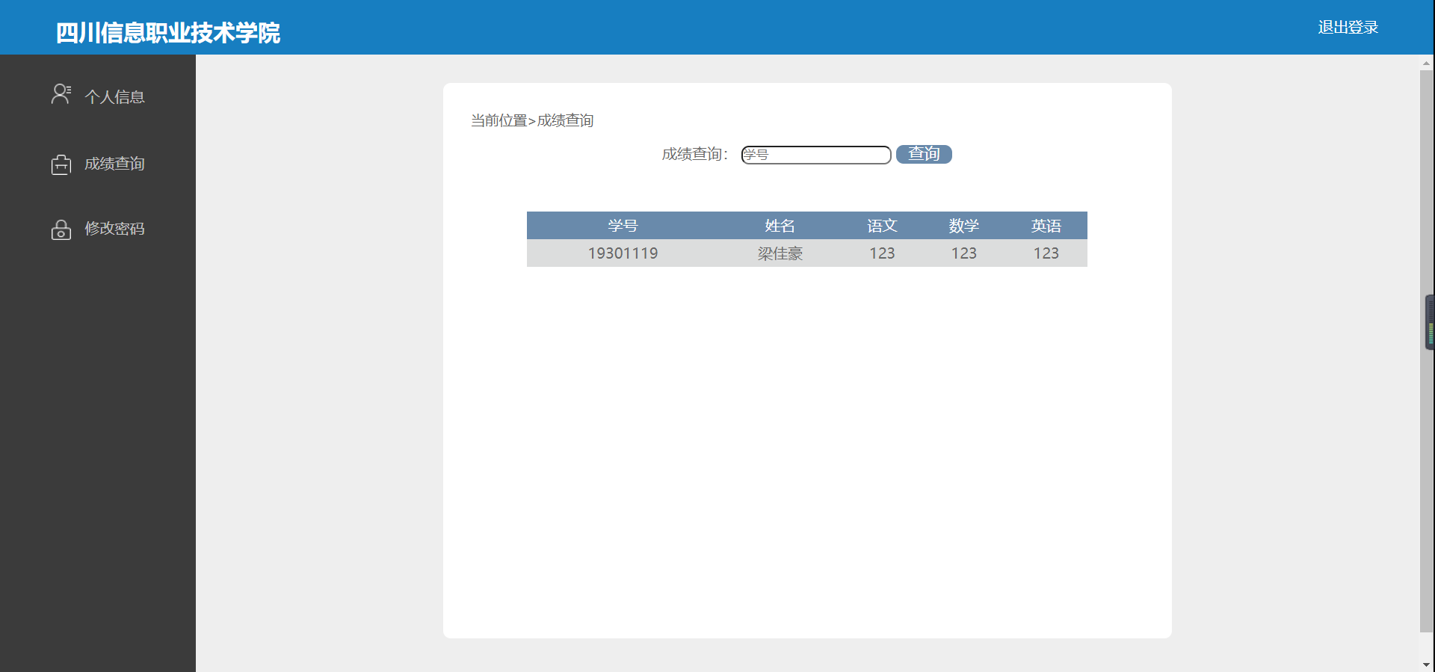
界面展示（学生成绩查询界面）

Slide 20


5
第五章
总结

Slide 21



总结
课程设计的过程中，遇到了很多困难，但通过我们的努力，看了很多的参考书，也请教了同学后， 最终顺利地完成了这个学生学籍信息管理系统。 可能做的不是那么完善，但至少我们尽了最大的努力去做了。我一直都相信，付出不一定会有回报，但不付出一定没有回报。
经过这次的实训练习，我们深深体会到了积累知识的重要性。俗话说：“要想为事业多天一把或，自己就得多添一捆材”，实训的过程是让我们检验自我的综合本事。要想做好任何事，除了自我平时的基本功底外，还需要实践的过程，所以，我们应当在实践中提升自我的本事。争取尽可能的做到将所学到的专业知识和具体的实践相结合，以提高我们的专业综合素质和本事。

Slide 22



演讲结束 谢谢观看

